Slide 1
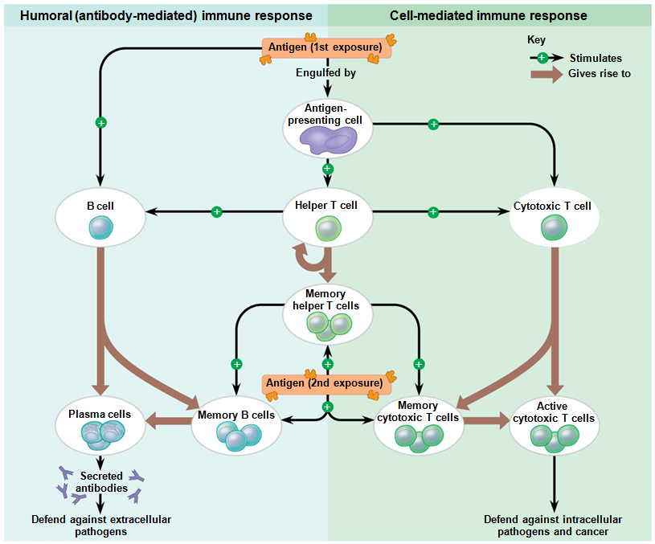

Slide 2
T-cel versus B-cel
Rijpt in beenmerg
B-cel receptor:
4 ketens (2 zwaar, 2 licht)
Worden ook uitgescheiden (antilichamen, Ig)
Herkennen intacte antigenen die circuleren in lichaamsvloeistoffen
Rijpt in thymus
T-cel receptor:
2 ketens (α en β)
Worden niet uitgescheiden
Herkennen antigenen die geprecenteerd worden in een major histocompatibility complex (MHC) molekuul.

Slide 3
Adaptieve immuunsysteem
Hoe werken die B- en T-lymfocyten?
T-cellen
Cel-gemedieerde immuunrespons
gespecialiseerde T-cellen vernietigen geïnfecteerde cellen
B-cellen
Humorale immuunrespons (in bloed en lymfe)
antilichamen neutraliseren en verwijderen toxines en pathogenen

Slide 4
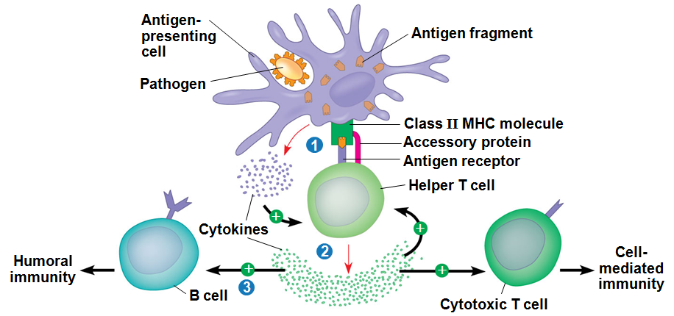
Adaptieve immuunsysteem
Helper T-cel

Slide 5
Helper T-cel
Helper T-cellen doen zelf niet iets, maar activeren andere cellen.
Antigen moet binden aan de T-cel receptor
Antigen moet gepresenteerd worden op het oppervlak van een antigen-presenterende cel.
Antigen-presenterende cellen: dendritische cel, macrofaag of B-cel
MHC klasse II molekuul én een accessory eiwit
Geïnfecteerde cellen (niet-immuuncellen): presenteren antigenen met een MHC klasse I molekuul en een accessory eiwit.

Slide 6
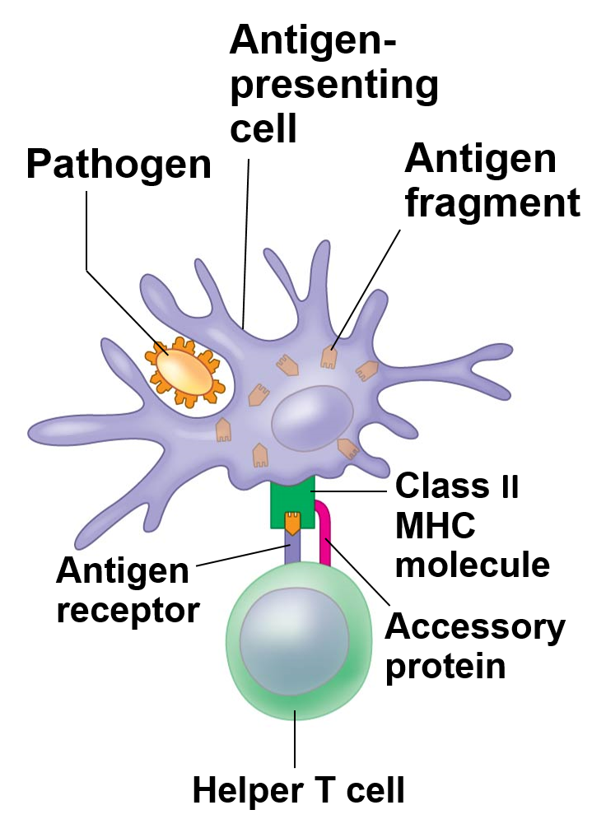
Antigeen presentatie
Antigeenpresentatie

Slide 7
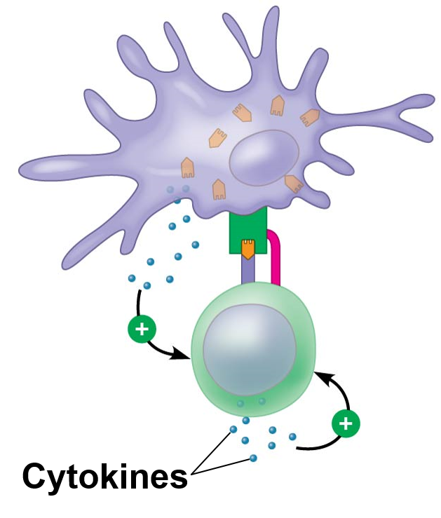
Antigeen presentatie
Productie van cytokines
door APC en T-cel
Activatie T-cel
Stimulatie van proliferatie

Slide 8
MHC-moleculen
Klasse I MHC:
presentatie aan CD8⁺ cytotoxische T-cellen
aanwezig op meeste lichaamscellen en op antigen-presenterende cellen
Klasse II MHC:
presentatie aan CD4⁺ T-helper cellen
aanwezig op antigeen-presenterende cellen
Geïnfecteerde niet-presenterende cellen hebben ook lichaamsvreemde eiwitten op hun membraan, maar dan zonder MHC. Deze eiwitten kunnen de T-cellen niet activeren.

Slide 9
Adaptieve immuunsysteem
Cytokines stimuleren de T-helper cel
T-helper cellen activeren B-cellen en cytotoxische T- cellen
Helper T-cel

Slide 10
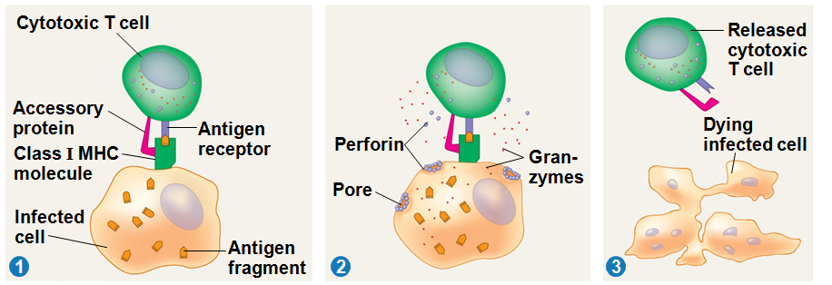
Cytotoxische T-cel
Cytotoxische T-cellen doden geïnfecteerde cellen.

Slide 11
Adaptieve immuunsysteem
Cytotoxische T-cel doodt geïnfecteerde cellen

Slide 12
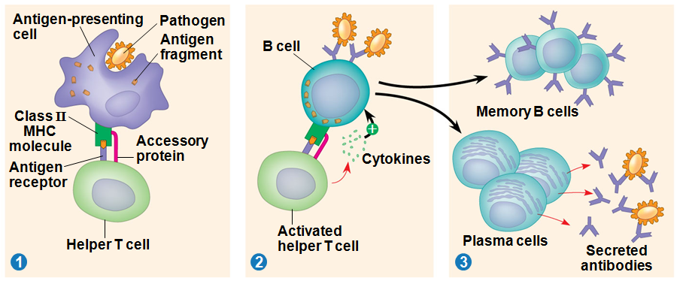
B-cellen en antilichamen
B-cellen worden geactiveerd door antigenen én cytokines.
Activatie doorgaans via T-helper cellen.

Slide 13
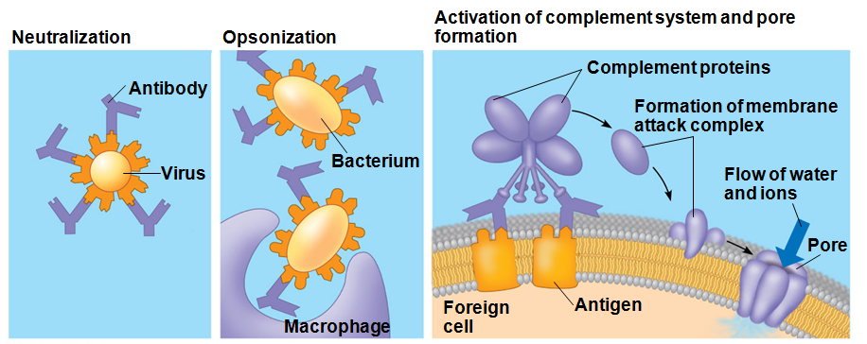
Antilichamen
Antilichamen binden aan antigenen:
neutralizatie: antilichamen belemmeren de functie van het pathogeen door de binding
Neutralizatie van virussen, maar ook van bijvoorbeeld toxines.

Slide 14
Antilichamen
Antilichamen binden aan antigenen:
neutralizatie: antilichamen belemmeren de functie van het pathogeen door de binding.
opsonizatie: antilichamen binden aan het pathogeen, waardoor het beter herkend wordt door macrofagen en neutrofielen.
één antilichaam kan twee pathogenen
met elkaar verbinden en daardoor kunnen aggrega-
ten ontstaan.
Dit leidt ook tot meer fagocytose.
Fagocytose leidt weer tot meer antigen presenterende cellen
T-cel activatie

Slide 15
Antilichamen
Antilichamen binden aan antigenen:
neutralizatie: antilichamen belemmeren de functie van het pathogeen door de binding.
opsonizatie: antilichamen binden aan het pathogeen, waardoor het beter herkend wordt door macrofagen en neutrofielen.
- activatie van het complement systeem

Slide 16
Active versus passieve immuniteit
Actief: pathogeen infecteert lichaam
Passief:
antilichamen van moeder (IgG) komen via de placenta bij de foetus
antilichamen (IgA) komen via de borstvoeding bij het kind.
Actieve en passieve immuniteit worden gebruikt bij vaccinaties.
Actief: toedienen van verzwakte of gedode pathogenen
Passief: toedienen van antilichamen (bijvoorbeeld bij tegengif tegen bijvoorbeeld slangengif).

Slide 17
Toepassingen van antilichamen
Handig:
onderzoek: detecteren van eiwitten
zwangerschapstest (antilichamen tegen zwangerschapshormoon)
behandeling tegen ziekten
Lastig:
transplantaties: afstoten van andermans organen
bloedgroepen

Slide 18
Ziekten en het immuunsysteem
allergieën
autoimmuunziekten
stress en het immuunsysteem
immuundeficienties (o.a. AIDS/HIV)

Slide 19
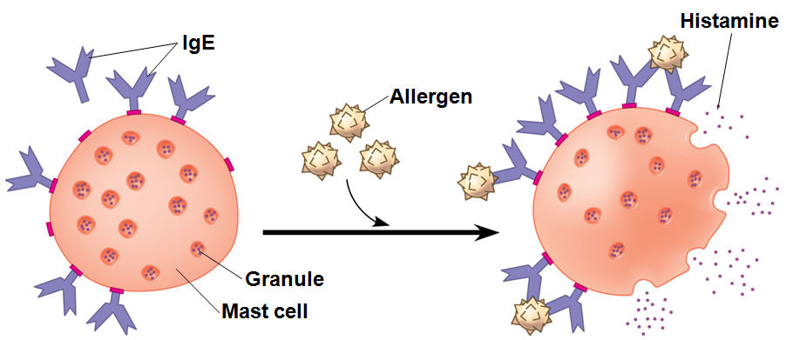
Allergieën
Allergie: overdreven reactie op bepaalde antigenen (allergenen).
Meestal zijn hier IgE antilichamen en mest cellen bij betrokken.
Hele ernstige allergische reactie: anafylactische shock. Bijvoorbeeld bijengif, penicilline, noten, vis, schaal/schelpdieren.

Slide 20
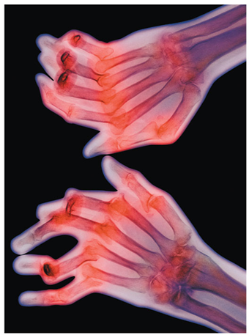
Autoimmuunziekten
Immuniteit tegen je eigen lichaam
Systemische lupus erythematosus (tegen histonen en DNA)
huiduitslag, koorts, artritis, nierschade
Rheumatoïde artritis (tegen kraakbeen)
pijn en vervorming van gewrichten
Type 1 diabetes (tegen betacellen in alvleesklier)
afbraak van insulineproducerende cellen
Multiple sclerose (tegen myeline schedes)
spierverlamming en motorische functies

Slide 21
Immuunsysteem en stress
Beweging is gezond (minder infecties), maar topsporters zijn juist veel gevoeliger voor infecties.

Slide 22
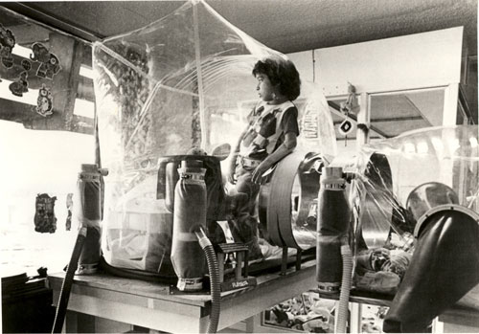
Immuundeficiënties
Aangeboren defecten in antilichamen
complement systeem
Immuuncellen (één of meerdere)
Severe combined immunodeficiency (SCID)
bijna geen functionele lymfocyten
zeer gevoelig voor infecties
Verworven defecten
acquired immunedeficiency syndrome (AIDS)

Slide 23
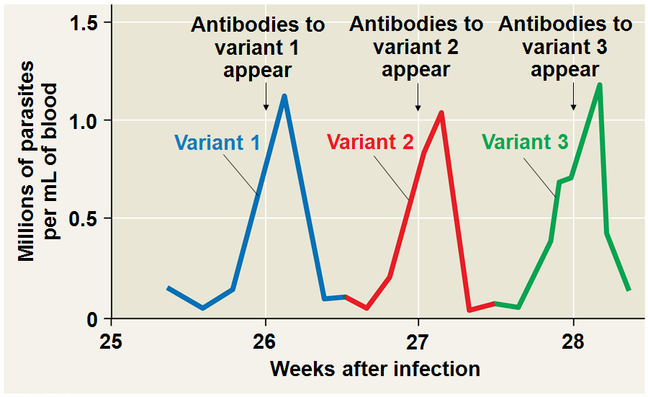
Omzeilen van het immuunsysteem
Manieren waarmee pathogenen het immuunsysteem omzeilen:
Antigeen variatie: telkens veranderen van oppervlakte eiwitten
Trypanosoma brucei
Veroorzaakt slaapziekte.
Heeft ongeveer 1000
versies van een antigen.

Slide 24
Omzeilen van het immuunsysteem
Manieren waarmee pathogenen het immuunsysteem omzeilen:
Antigene variatie: telkens veranderen van oppervlakte eiwitten
Slaapziekte
Griepvirus (influenza)
Latentie (inactieve staat)
Herpes (koortslip)

Slide 25
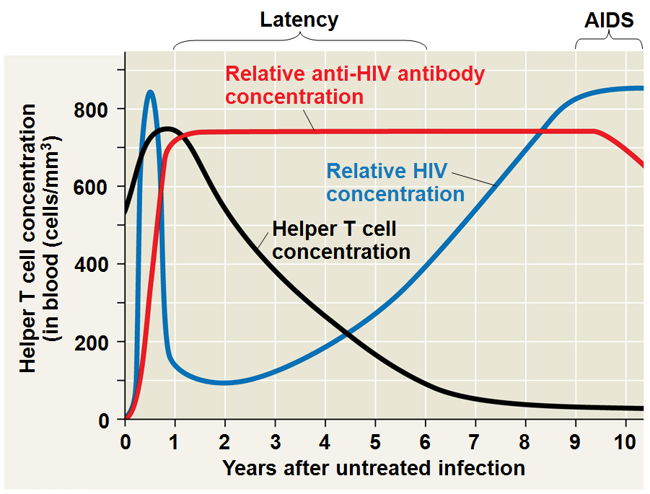
HIV
HIV: infecteert T-helper cellen (via CD4), maar ook macrofagen en hersencellen.
Immuunrespons: treedt wel op, maar via antigene variatie wordt deze ontweken.
latentie
Door verminderde helper T-cellen
ontstaan opportunistische ziekten.
Pneumocystis carinii (longontsteking)
Kaposi sarcoma herpes (kanker)
zenuwschade en lichamelijke achter-
uitgang.

Slide 26
HIV
Behandeling: cocktails van virusremmers om resistentie te verminderen
Vaccinatie: moeilijk vanwege de antigene variatie.

